Slide 1
Phát triển Linh hoạt
Chủ đề 7: Quản lý Dự án (Phần 2 – Chất lượng và Kiểm thử)
Notes:
NCC Education - Title Master

Slide 2
Nội dung Chủ đề 7
Chủ đề này sẽ bao gồm: Quản lý Chất lượng và Cấu hình; Kiểm thử;
Notes:
You should note that Configuration Management is covered with quality because there is a strong link between the two: without version control and good management of the developing solution (configuration items) the quality of the end solution cannot be protected.

Slide 3
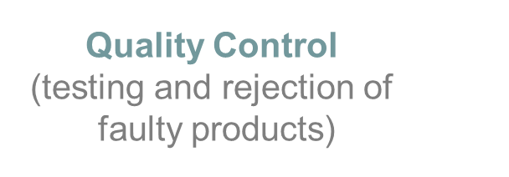
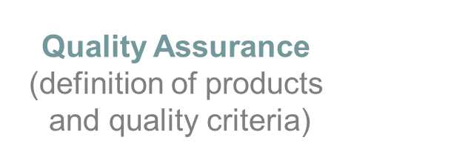


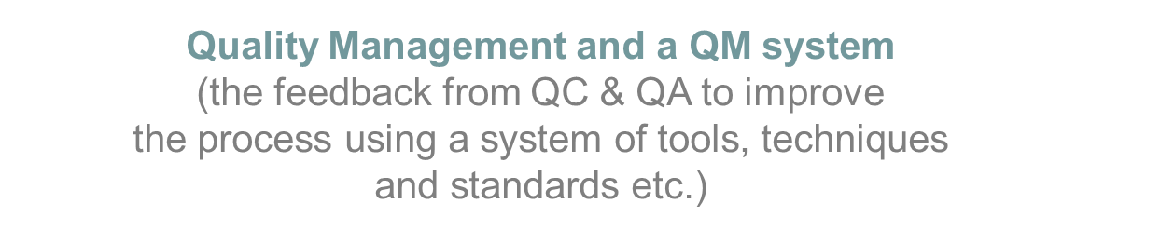
Chất lượng là gì?
“Phù hợp với Mục đích”
Chất lượng Giải pháp
Chất lượng Quy trình
Notes:
The industry best-practice definition of quality is “fitness for purpose”. DSDM considers both the quality of the solution and the quality of the process for arriving at the solution. Agile teams not only work to produce an appropriate quality solution but, through ”retrospectives” at the end of each timebox, and constant refining of their ways of working, strive to improve those working practices.

Slide 4
Đảm bảo Chất lượng trong DSDM
Kiểm tra Chất lượng DSDM tập trung vào các lĩnh vực chính sau: Sự tham gia của phía nghiệp vụ có đủ không? Nhóm có thực sự được trao quyền không? Vòng đời có đang được tuân thủ không? Các sản phẩm có đang được tạo ra không? Phản hồi từ các buổi đánh giá có được tích hợp không? Có thể quay lại các bước trước không? Các ưu tiên có đang được tuân thủ không? Các khung thời gian (timebox) có được tôn trọng không?
Notes:
To ensure effective quality audits are conducted these are the key areas where quality may suffer if they are not all managed correctly, and in conjunction.

Slide 5
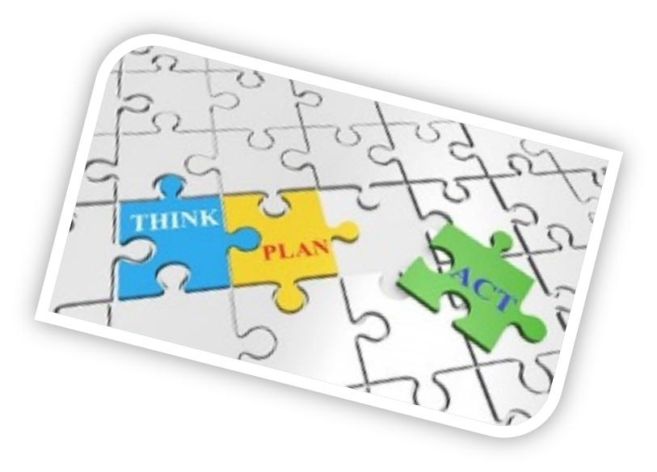
Các bước Quản lý Chất lượng
Nói những gì bạn sẽ làm. Làm điều đó. Chứng minh rằng bạn đã làm được.
Nguồn: Ảnh từ pixabay.com © 2016
Notes:
The International Standards Organisation (ISO) has defined standards for quality in software-related projects. ISO 9001 and other standards in this numerical sequence (ISO 9000) apply. These can be expressed simply as in the slide: “Say what you are going to do, do it, demonstrate that you have done it.” Thus, for each timebox within the project we should set our expectations at the outset and test against those at the timebox end.

Slide 6
Các Hoạt động Liên quan đến Chất lượng
  Các điểm cần xem xét là: Kiểm tra và đánh giá dựa trên mô tả sản phẩm; Kiểm thử động; Kiểm thử tĩnh; Đánh giá/trình diễn các nguyên mẫu chính
Notes:
Quality checking activities (Testing) can take a variety of forms, as listed here.

Slide 7

Khả năng Bảo trì và Chi phí
Quyết định của Ban lãnh đạo cấp cao ngay từ đầu: Khả năng bảo trì là một yêu cầu đối với hệ thống mới, hoặc Khả năng bảo trì không phải là vấn đề: vòng đời hệ thống ngắn, được thay thế trước khi việc bảo trì trở thành vấn đề, hoặc Khả năng bảo trì là thứ yếu so với việc giao hàng nhanh chóng. Phía nghiệp vụ sẽ chấp nhận chi phí tái cấu trúc
Nguồn: Ảnh từ pixabay.com © 2016
Notes:
DSDM Version 4.1
Project Management Considerations
Maintainability is an aspect of the quality of a solution. Agile is often seen as a “quick and dirty” approach, producing poor quality or unmaintainable solutions. DSDM has been specifically developed to protect quality, including an “up-front” decision about the maintainability of the solution to be developed.

Slide 8
Bài tập nhóm: Quyết định về Khả năng Bảo trì
Theo nhóm, hãy quyết định tùy chọn nào trong 3 tùy chọn về khả năng bảo trì sẽ được áp dụng cho dự án nghiên cứu tình huống.
Notes:
DSDM Version 4.1
Project Management Considerations
Class Exercise: Maintainability
This is intended as an informal exercise for discussion within the class. The probable answer is that a system will be produced for re-engineering later. This is because time is very short and something must be done to limit damage to the business. However, you can bring in the need for management to commit to a budget being available beyond the 3 month timeframe for these later improvements.

Slide 9



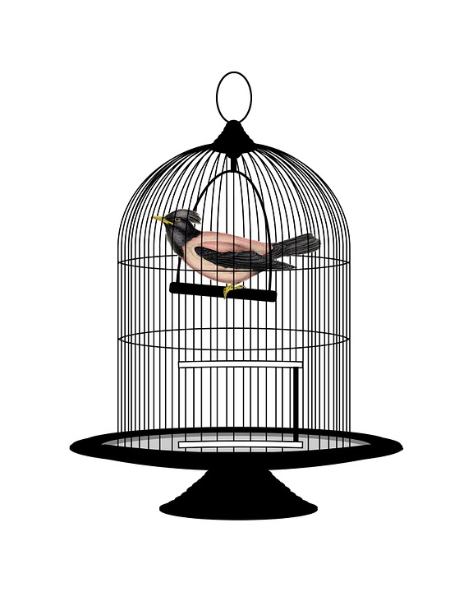


Quản lý Cấu hình là gì - 1?
Nguồn: Ảnh từ pixabay.com © 2016
Notes:
Configuration management is a protector of the quality of the emerging solution, controlling the elements of the solution as it is developed. Configuration management is about:
Planning
Identification of configuration items
Control of change
Status accounting - reporting
Verification - that the status of items in the records matches their actual status
The pictures on the slide show:
The key Cows - Configuration items are identified uniquely (cows are identified individually by ear-tags)
A judge’s hammer, or ‘gavel’ - A prisoner is having his “status” set! Status of Configuration items needs to be agreed: e.g. draft, approved, implemented.
A Jail - This is to indicate the protection and control of pieces of work (configuration items) once they have been placed under control (restriction of access to them)
Builder: the product is evolving and needs control of status during this evolution
A bird in a cage - we need to prevent value being lost by developed parts of the solution “escaping” or being lost.
Barbed-wire fence: This shows the need to have configuration management to protect the emerging products of the project.
Agile point is that configuration management must not restrict the constant evolution of the solution. However, an appropriate level of control is needed. The DSDM Handbook has a chapter of guidance on configuration management. This is more in-depth than needed for this topic, but may provide you with useful background reading, if required.

Slide 10
Quản lý Cấu hình là gì - 2?
  Quản lý cấu hình là quy trình: Xác định và định nghĩa các hạng mục cấu hình (CI) của một hệ thống; Kiểm soát việc phát hành và thay đổi các CI trong suốt vòng đời; Ghi lại và báo cáo trạng thái của các CI và các yêu cầu thay đổi; Xác minh tính đầy đủ và chính xác của các CI;
Notes:
This slide shows a definition of configuration management and change control.

Slide 11

Quản lý Cấu hình là gì - 3?
Kiểm soát Thay đổi: tập hợp các quy trình chính thức ghi lại và cho phép thay đổi các hạng mục cấu hình.
Nguồn: Ảnh từ pixabay.com © 2016

Slide 12

Quản lý Cấu hình
Tại sao CM lại cần thiết? Lặp lại bao hàm sự thay đổi, cần phải được quản lý; Các thay đổi phải có thể đảo ngược - kiểm soát phiên bản; Các nhà phát triển giải pháp cần phải tự tin về phiên bản đúng; CM Champion là gì? Điều phối viên Kỹ thuật? Trong nhóm
Nguồn: Ảnh từ pixabay.com © 2016
Notes:
Note that a champion for configuration management should be identified within the team, rather than this control being supplied from sources external to the team.

Slide 13

Chiến lược Quản lý Cấu hình
Thiết lập đường cơ sở (Baselining): một ảnh chụp nhanh tại một thời điểm; Tích hợp liên tục; Đường cơ sở cho nguyên mẫu: Trước khi trình diễn; Sau khi phê duyệt; Đường cơ sở: Hàng ngày? Sau khi mỗi hạng mục được kiểm thử đơn vị? Cuối khung thời gian phát triển (tối thiểu)
Nguồn: Ảnh từ pixabay.com © 2016
Notes:
You should define “baseline” and discuss the need for baselining, especially in a fluid, constantly-changing Agile environment.

Slide 14
Các chỉ số trong DSDM
Các điểm cần xem xét bao gồm: Hoàn vốn ngay lập tức trong môi trường lặp; Tại sao phải đo lường? Giữ cho nó đơn giản, dễ thực hiện; Chúng ta đang đo lường cái gì?; So sánh các thước đo (cần > 1!); Các thước đo thúc đẩy hành vi.
Notes:
DSDM Version 4.1
Project Management Considerations
The only way to monitor to improve is to capture metrics for the project. The Agile project should not be over-burdened with this, but does need some simple, easy-to-collect metrics for process improvement.

Slide 15

Bài tập nhóm: Các chỉ số
In groups, think of one simple (but imaginative!) metric which would measure the success of the case study project.
Nguồn: Ảnh từ pixabay.com © 2016
Notes:
DSDM Version 4.1
Project Management Considerations
Class Exercise: Metrics
This is a short group-discussion exercise. There is no right answer, but any metric must be:
A good, direct measure of success of a specific aspect of the project, but should not be high in overhead to collect; and must be imaginative
It has been said within DSDM over the years that, at the end of the project, the size of the smiles on the users’ faces are the best metric!

Slide 16

Các khái niệm Kiểm thử Linh hoạt
Hợp tác; Có thể lặp lại; Được ưu tiên; Dựa trên rủi ro; Độc lập; Hướng kiểm thử; Thất bại nhanh; Trải nghiệm từ đầu đến cuối
Nguồn: Ảnh từ pixabay.com © 2016
Notes:
The final part of the quality topic is testing - checking the quality.
Agile testing takes place throughout the lifecycle and has its own testing concepts, based on testing best practice. Specifically, Agile uses concepts such as “fail fast”; “collaborative” and “prioritised”. The key is that the members/teams work collaboratively to ensure effective testing is carried out.

Slide 17
Bài tập nhóm: Sử dụng các Kỹ thuật Chính trong Kiểm thử
Theo nhóm, hãy mô tả các kỹ thuật dưới đây có thể giúp ích như thế nào trong việc kiểm thử trong một dự án Agile (DSDM): Mô hình hóa; Ưu tiên hóa MoSCoW; Hội thảo có điều phối
Notes:
DSDM Version 4.1
Project Management Considerations
Class Exercise: Using the Key Techniques in Testing
The students should spend approximately 30 minutes assembling their points for each technique. You can then allow each group to describe the effect on testing and how the techniques could help in testing in an Agile project.
The discussion points in the answer would include:
Modelling
Can be used to structure tests
Process models can be used to ensure coverage of the tests by showing, simply, all of the processes
Moscow Prioritisation
Tests can be prioritised – it will seldom be possible to run all possible tests
Facilitated workshops.
Team members and other relevant stakeholders can use workshops to plan testing, define test priorities, and collaboratively test.

Slide 18
Tóm tắt về Chất lượng và Kiểm thử
  Chủ đề này đã bao gồm: Chất lượng; Chất lượng là gì?; Khả năng bảo trì; Quản lý cấu hình; Thiết lập đường cơ sở; Các chỉ số; Kiểm thử
Notes:
In this topic we have looked at what quality encompasses; we have considered what quality is, and the importance of maintainability. We have looked at configuration management and the importance of baselining. Metrics are used in Agile development to ensure that certain goals are met. This is key to a successful project outcome. We also looked at testing; testing has to be a well planned consistent point to be addressed throughout the project. Testing must be a collaborative approach, that involves all key stakeholders and reaches beyond conventional software testing into user led testing to ensure the product meets the true requirements of the user.

Slide 19
Chủ đề 7 – Quản lý Dự án (Phần 2 – Chất lượng và Kiểm thử)
Có câu hỏi nào không?
Notes:
NCC Education - End Slide Master

